Slide 1

Présentation des membres de l’équipe et de leur rôle
S2.06 Organisation d'un travail d'équipe
BUT Informatique 2024
Année 1 – Semestre 2
Projet 22 – FitPulse
PIGNEAUX Loris
DESPRE-HILDEVERT Léa
DUMAI Etienne
KLEIN-POL Manon
MARQUES DA SILVA Thomas
TP3
Professeur tuteur : CHBEIR Richard

Slide 2
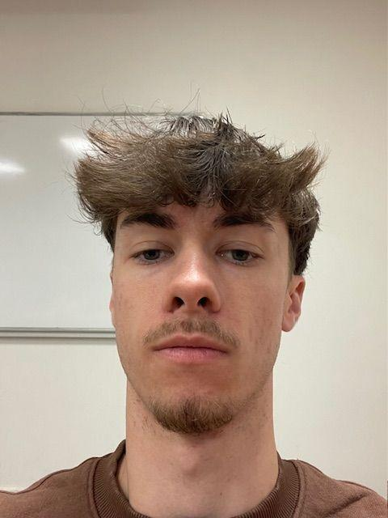
PIGNEAUX Loris
Présentation : (5 lignes max)
Je suis Loris Pigneaux, étudiant en informatique. Passionné de gestion de projet, j’adore encadrer une équipe et les motiver. Je suis quelqu’un de très encourageant ayant évolué plusieurs années dans un club de foot en tant que capitaine je n’ai pas de problèmes avec l’esprit d’équipe. J’ai de l'affectation également pour la gestion de données, ce qui me permet de pouvoir mettre en pratique mes compétences au profit d l’équipe.
Rôle au sein du projet : Chef De Projet
A l’origine de l’idée de l’application, j’accompagne mon équipe pour accomplir à bout le projet.
Implication dans le projet :
Je donne les directives à mon équipe et ordonne les rôles de chacun.
Compétences :
Points forts à valoriser : - Savoir coordonner une équipe pour mener un projet en groupe.
Points faibles : - Manque de créativité et savoir cerner les objectifs.

Slide 3
DESPRE-HILDEVERT Léa
Présentation :
Je suis intéressée par la résolution des problèmes et je souhaite m’investir dans l’équipe pour trouver la meilleur solution au projet que nous avons élaboré.
Rôle au sein du projet : Analyste-programmeur
Implication dans le projet : Je me charge de s'assurer que notre projet suive les objectifs que l’on s’est fixé
Compétences :
Points forts à valoriser:
Reste calme sous pression
Maîtrise de plusieurs langages de programmation, dont Python et C++.
A l’écoute des remarques et avis faits sur le projet
Points faibles :
Fait souvent les choses au dernier moment
Manque d’expérience en conception d’interfaces utilisateurs
Pas très efficace lorsqu’un projet ne m’intéresse pas

Slide 4
DUMAI Etienne
Présentation : Je suis passionné par le développement en tous ses points que ça soit dans la partie front-end comme back-end, et la résolution de problèmes complexes informatique.
Rôle au sein du projet : Programmeur
Implication dans le projet : Je suis impliqué dans le projet sur la parti back-end pour compléter mes collègues mais aussi dans la partie front-end qui se traduit par les interfaces et ce que l’utilisateur voit le plus sur l’application.
Compétences :
Points forts à valoriser:
Maîtrise de plusieurs langages de programmation, dont Python, C++, HTML et CSS.
Capacité à raisonner pour résoudre des problème informatique complexes
Bonne compréhension des concepts de développement logiciel et de l'architecture des systèmes.
Points faibles :
j’ai beaucoup de mal à déléguer le travail..
Quand je fais quelque chose que je n’aime pas je ne suis pas du tout motivé pour le faire.
.

Slide 5
KLEIN-POL Manon
Présentation : Je suis passionnée par l'optimisation des performances des applications et la résolution de problèmes techniques. Mon expérience comprend la conception et le développement de logiciels. Je suis déterminée à utiliser mes compétences pour contribuer au succès de notre équipe.
Rôle au sein du projet : Analyste-programmeur
Implication dans le projet : Dans le projet, je m'implique en tant qu'analyste programmeur. Je suis responsable de l'analyse des données approfondie et du développement des fonctionnalités backend. Mon objectif est de m'assurer que les données sont bien gérées et que les fonctionnalités du logiciel répondent parfaitement aux besoins spécifiques du projet
Compétences :
Points forts à valoriser:
Maîtrise de plusieurs langages de programmation, dont Python et C++.
Capacité à analyser et à interpréter les données pour prendre des décisions éclairées.
Bonne compréhension des concepts de développement logiciel et de l'architecture des systèmes.
Points faibles :
Parfois, je peux avoir du mal à travailler sous pression lorsque les délais sont serrés.
Je peux être réticente à demander de l'aide lorsque je suis bloquée sur un problème.
Mon expérience dans la conception d'interfaces utilisateur est limitée.

Slide 6
MARQUES DA SILVA Thomas
Présentation : Je suis Thomas Marques Da Silva, j’ai 19 ans et je suis étudiant en informatique. J’aime le relationnel avec l’humain ce qui permet une bonne communication avec le client et un bon recueil des besoins ce qui est primordial pour un projet informatique. J’aime le monde de la cybersécurité, ce qui me permet d’aider le projet avec l’aide des mes compétences.
Rôle au sein du projet : Testeur et Directeur de la sécurité du système d’information
Implication dans le projet : J’aide l’équipe si besoin mais gère la sécurisation des données et test le bon fonctionnement des programmes élaborés.
Compétences :
Points forts à valoriser: Bon relationnel avec l’humain, compétences en cybersécurité.
Points faibles : Procrastinateur.

